Slide 2


About
Brand
Menu
Location
Contact
Index 페이지 이미지 슬라이드 (4장)

Slide 3
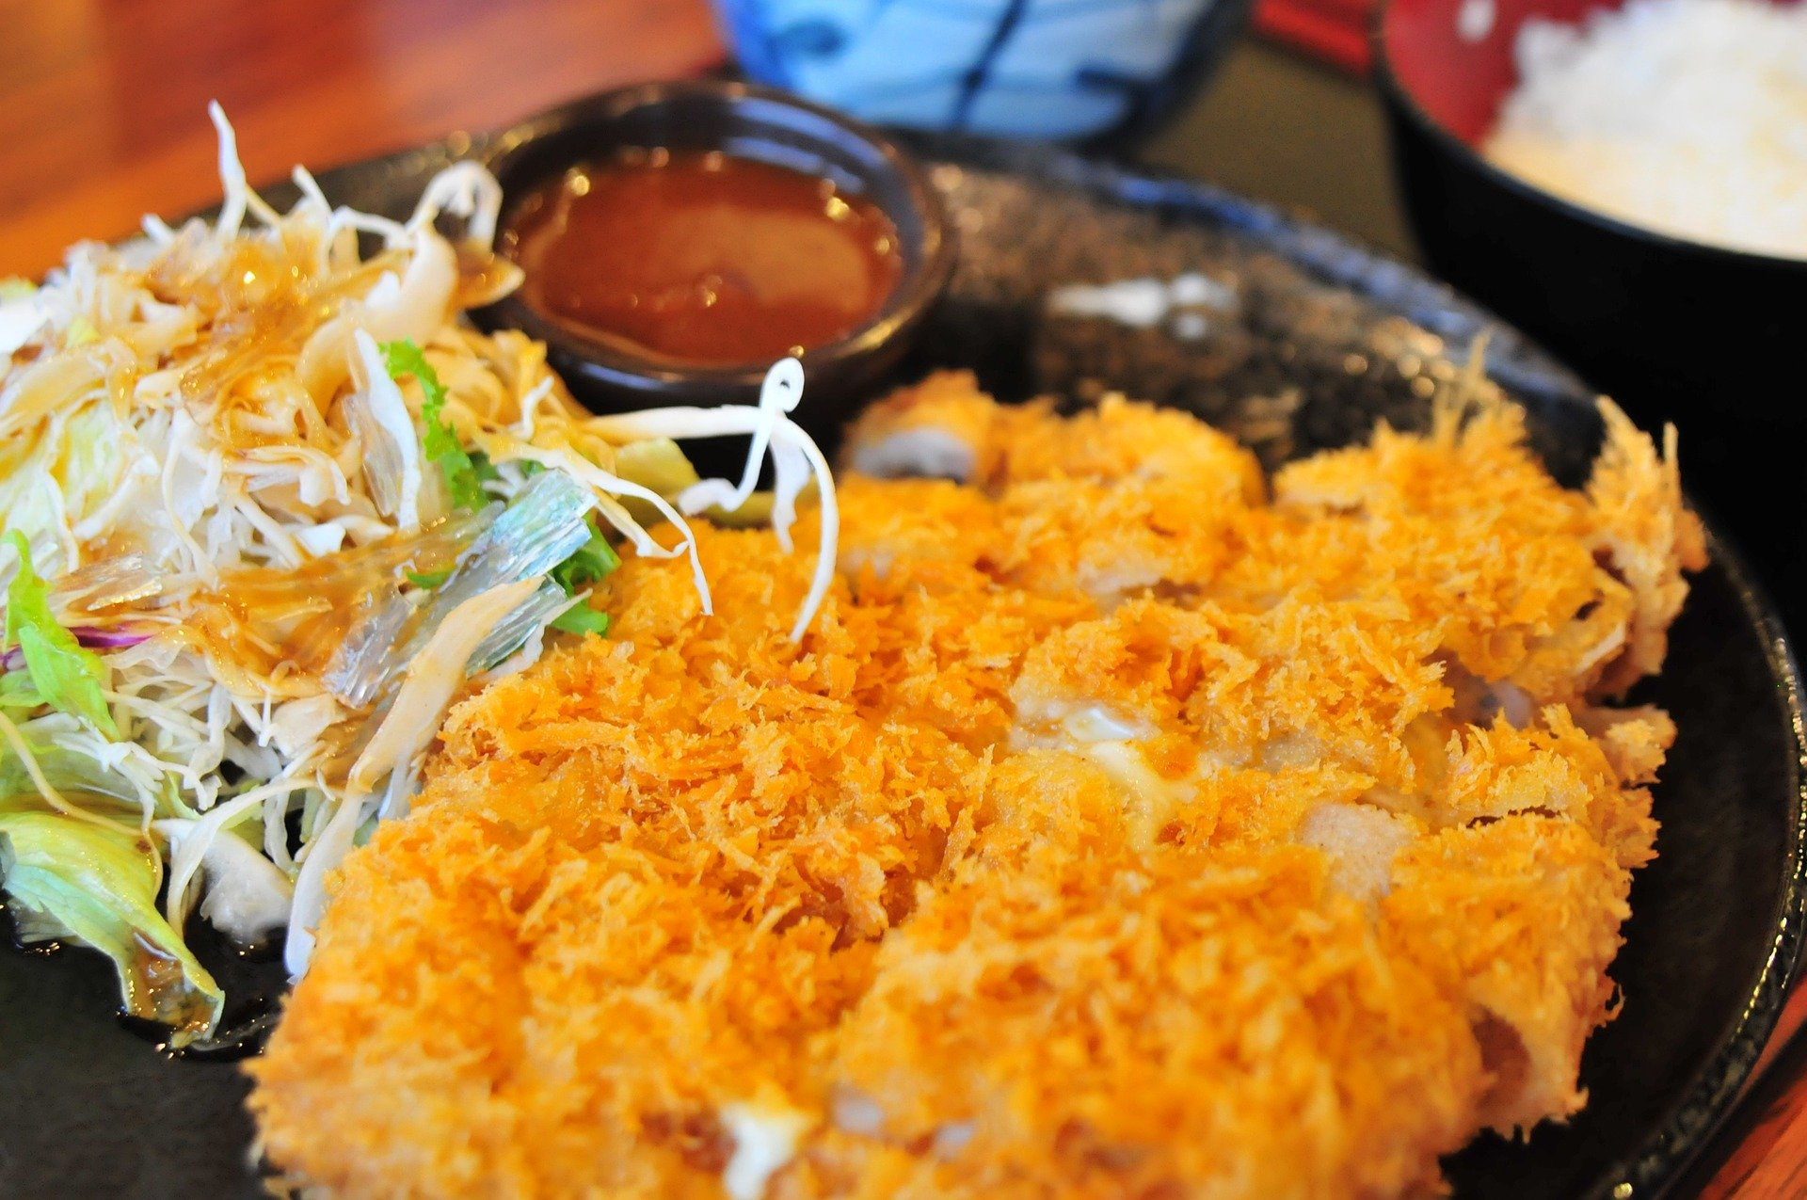
About
Brand
Menu
Location
Contact
Index 페이지 이미지 슬라이드 (4장)

Slide 4
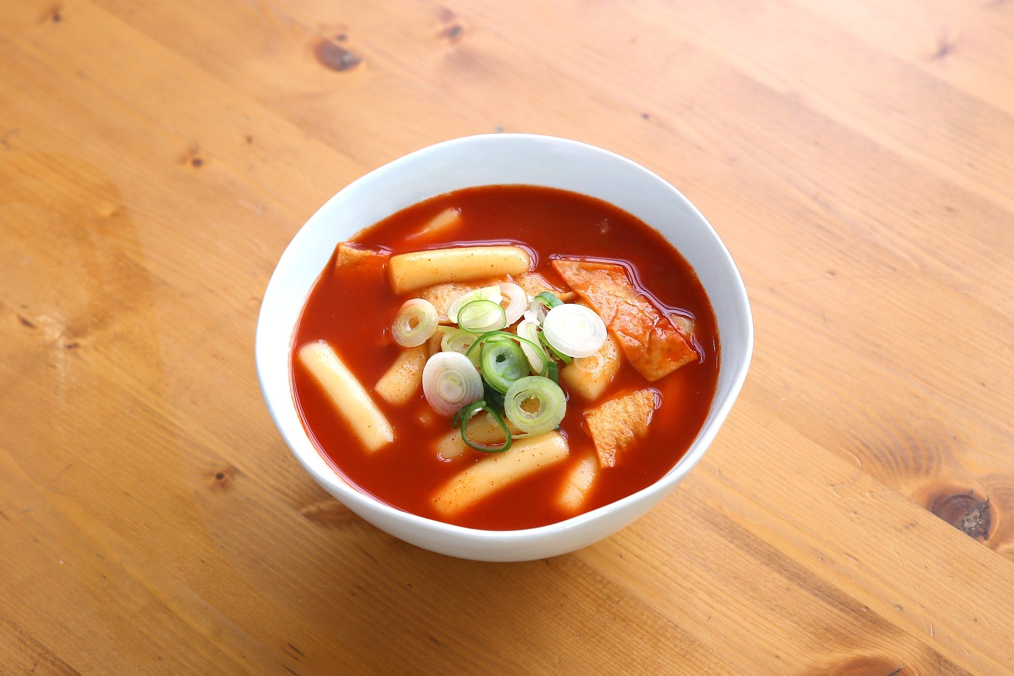
About
Brand
Menu
Location
Contact
Index 페이지 이미지 슬라이드 (4장)

Slide 5
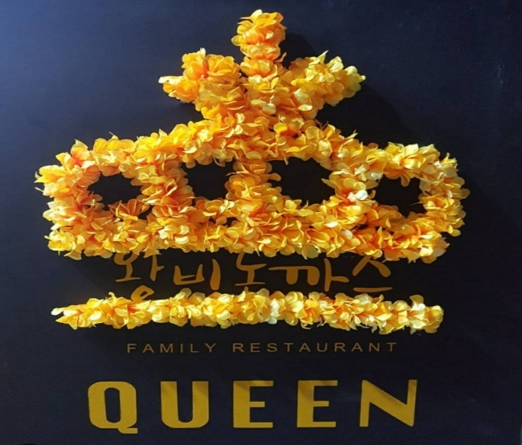
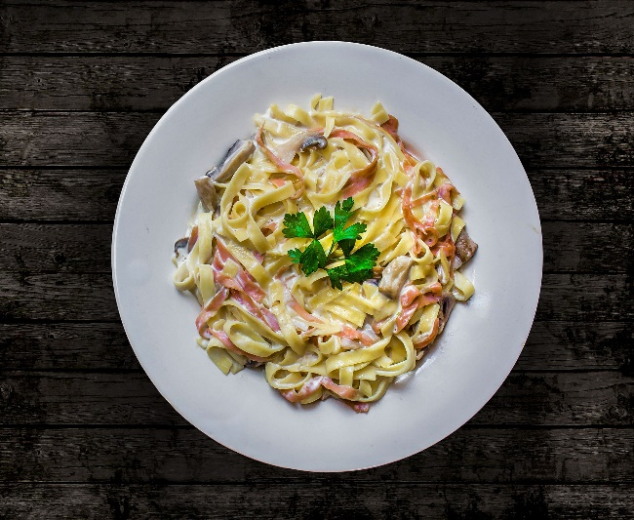

About
Brand
Menu
Location
Contact
JB Family
여지껏 당신이 경험하지 못한 맛을 선사합니다.
JB’s Brand
Variety Menu
Contact US
JB Family가 운영중인 브랜드를 알아보세요
JB Family가 운영중인 브랜드를 알아보세요
JB Family의 가족점이 되어보세요

Slide 6
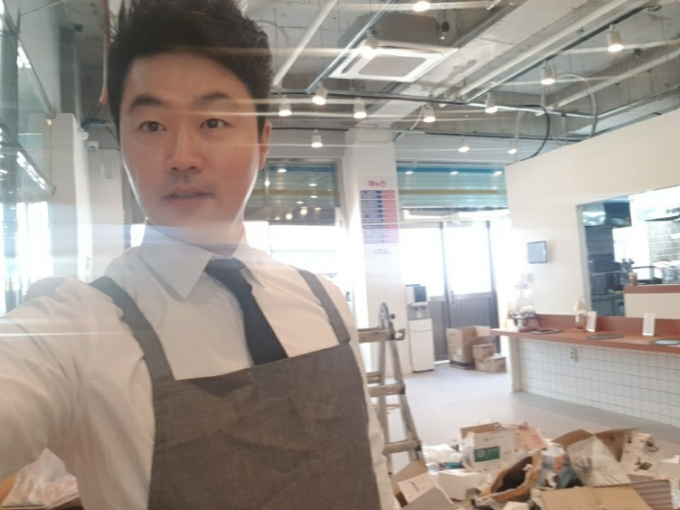
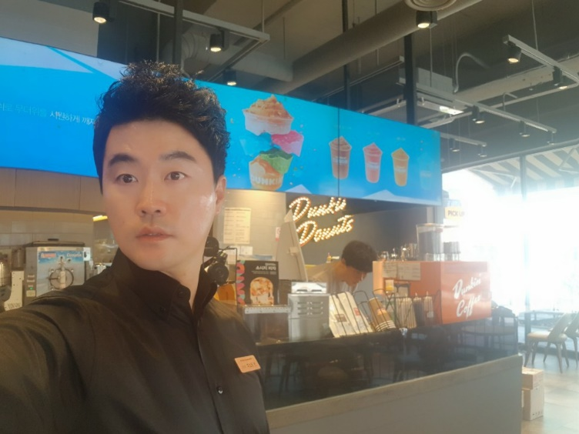

About
Brand
Menu
Location
Contact
I N S T A G R A M
Owner Instergram
212
Customer Instagram
212

Slide 7

About
Brand
Menu
Location
Contact
EMAIL
ADDRESS
CALL
luxury9404@gmail.com
ddddd
010 – 3719 - 6214
JB FAMILY
International
대표자 안 성 빈
사업자등록번호 000-00-00000
Cofyright© 2020 JB FAMILY INTERNATIONAL. All right reserved.

Slide 9

About
Brand
Menu
Location
Contact
최고의 재료, 최고의 전문가가 만나 최고의 맛을 추구합니다.
최고의 재료는 최고의 요리를 만들어내는 기본입니다.
모든 요리사들은 알고있지만 쉽게 잊는 사실입니다.
우리 JB FAMILY는 이 기본에 본질이 있다고 믿는 사람들입니다.

Slide 10
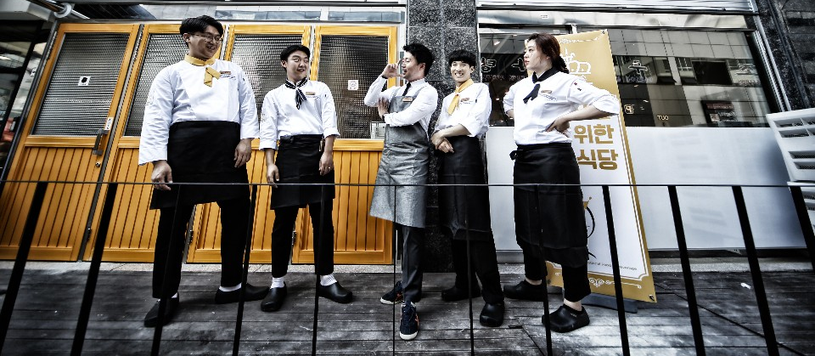
About
Brand
Menu
Location
Contact

Slide 12


About
Brand
Menu
Location
Contact
B R A N D
왕비돈까스
노랑분식
최상급 재료와 특제 소스가 특징

Slide 13


About
Brand
Menu
Location
Contact
맥아더 떡볶이
딜리버리
JB Family가 운영중인 브랜드를 알아보세요

Slide 14

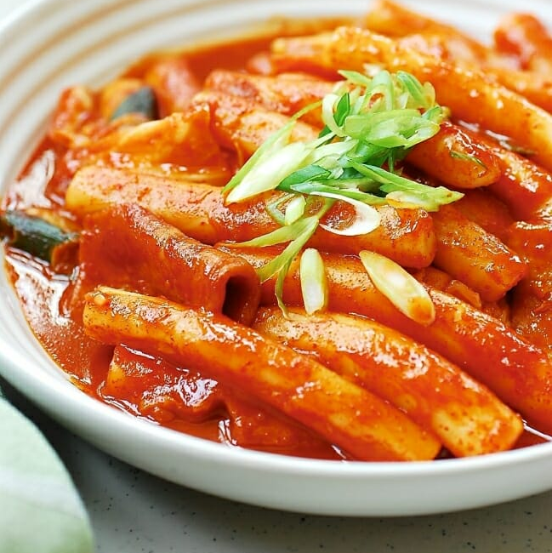

About
Brand
Menu
Location
Contact
왕비돈까스
노랑 분식
최고의 등심 부위와 특별한 소스와의 만남
JB Family가 운영중인 브랜드를 알아보세요

Slide 15

About
Brand
Menu
Location
Contact
x
왕비돈까스
매일 최상급 등심을 이용합니다.
왕비돈까스만의 특별한 소스를 만나보세요.
당신의 입안에 황홀함을 선사하세요.
메뉴 둘러보기
맥아더 떡볶이
노랑분식
JB Family가 운영중인 브랜드를 알아보세요

Slide 17



About
Brand
Menu
Location
Contact
M e n u
불닭 떡볶이
불닭 떡볶이
쫄깃한 떡과 특별한 매콤 소스의 조화
왕비돈까스

Slide 19
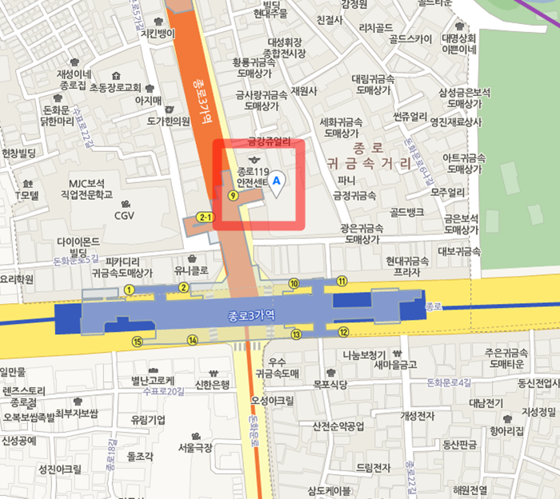
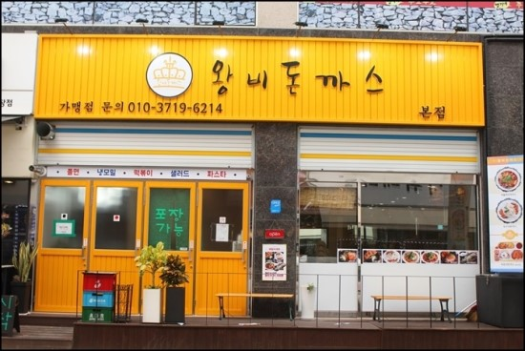

About
Brand
Menu
Location
Contact
왕비돈까스 서창본점
왕비돈까스 여수점
인천시 남동구 서창남순환로 82 아셈타워 1층
SeoChangNamSunWhanRo – Asem tower 1
인천시 남동구 서창남순환로 82 아셈타워 1층
SeoChangNamSunWhanRo – Asem tower 1
MON – FRI AM 08:00 – PM 22:00
MON – FRI AM 08:00 – PM 22:00
SAT AM 08:00 – PM 22:00
SAT AM 08:00 – PM 22:00
TEL 000-0000-000
TEL 000-0000-000

Slide 20
About
Brand
Menu
Location
Contact

Slide 21

About
Brand
Menu
Location
Contact

Slide 22
About
Brand
Menu
Location
Contact
Index 페이지 이미지 슬라이드 (4장)

Slide 23
About
Brand
Menu
Location
Contact
x
왕비돈까스
매일 최상급 등심을 이용합니다.
왕비돈까스만의 특별한 소스를 만나보세요.
당신의 입안에 황홀함을 선사하세요.
메뉴 둘러보기

